Slide 1
红队技术漫谈
上 篇
Moriarty@RedCore

Slide 2
关于RedCore
RedCore，中文名称“红核”，其前身为DMZLab实验室
RedCore不是公司，RedCore是由一群志同道合的兄弟组成的合作制团队
专注于红队技术研究的LoopH4k小组
专注于红队技术开发的RedDev小组
专注于红队技术培训的RedTrain小组
专注于红队技术服务的RedOp小组
专注于Red Teamer培养的RedAcademy
专注于红队技术普及的RedMedia
RedCore目前主要专注于主机系统的红队技术
红队的根本是研发 (R&D)，研发是红队的魂，是红队的命根子

Slide 3
R&D的重要性
红队的本质就是攻击，以攻击的结果论成败是唯一的评定标准
冲锋陷阵的士兵固然重要，但决定成败的除了战术战法，更重要的是士兵手中的武器
红蓝对抗，表面上比的是战术战法，实则比的是谁的武器更强
面对如今的网络安全环境，还有很多的Red Teamer依然拿着小米加步枪去对抗飞机大炮
过多的精力投入到了脚本层面的技能，而忽略了二进制才是根本的事实
现如今的红蓝对抗，对于Red Teamer的要求已经远远超出了普通渗透手的层面。Red Teamer们要想不被淘汰，必须而且只能成为全栈渗透手（FSRTer）
以上的观点，亦是我们成立RedCore的初衷。而LoopH4k与RedDev便是RedCore的魂

Slide 4
FSRT天赋技能树
传统攻击链
衍生攻击链
高级衍生链
信息收集
外网渗透
内网渗透
信息收集
APT攻击
内网渗透
目标调研
ACPT攻击
内网渗透

Slide 5
FSRT天赋技能树
FSRT(Full-Stacked Red Team)，即全栈式红队。
所谓全栈（full-stack），用通俗的话讲就是什么都会。即在整条攻击链上所涉及的技术和技能，作为FSRTer必须都要懂、都要会还要都能做。
FSRT天赋技能树（ FSRT-TST ）分为三个分支树（ Branch Tree ）:
系统编程分支树（Operating System and Programming Branch Tree，OSP-BT）
逆向调试分支树（Reverse-Engineering and Debugging Branch Tree，RED-BT）
渗透测试分支树（Network Penetration Testing Branch Tree，NPT-BT）
除了以上三个分支树技能外，还应具备如下的“天赋”：
高效的自学能力
严谨的学习态度
举一反三的思维
运用自如的英语
技能树与天赋，便是FSRTer的“任督二脉”

Slide 6
FSRT天赋技能树
系统编程分支树
系统编程
操作系统
编程语言
Win、*nix、mac ……
操作系统原理
中低级编译语言
ASM
C
C++
高级编译语言
C# + .NET
Go
脚本语言
Python、IronPython
Jscript、VBScript、Powershell ……
Php、ruby、nodejs、perl ……
sh、bash、csh ……
系统编程
网络编程
命令、操作……
JAVA
精通
熟练
了解

Slide 7
FSRT天赋技能树
逆向调试分支树
逆向调试
逆向工程
程序调试
逆向原理、技巧 ……
静态分析
IDA
Ghidra
调试原理、技巧……
动态分析
Binary Ninja
ollydbg
x64dbg
windbg
frida
漏洞挖掘
Fuzz原理与技巧
漏洞调试技巧
exp编写
010Editor ……
CFF explorer ……
Gdb、strace……
精通
熟练
了解

Slide 8
FSRT天赋技能树
渗透测试分支树
渗透测试
信息收集（Recon）
物理安全（Physical Security）
社会工程（Social Engineering）
开发利用（Exploitation）
后渗透（Post-Exploitation）
Initial Access
Execution
Persistence
Privilege Escalation
Defense Evasion
Credential Access
Discovery
Lateral Movement
Collection
C2
Exfiltration
Impact
精通
熟练
了解

Slide 9
RedCore之干货满满的RedTrain
以实战为目的的红队技术培训
复盘经典的实战案例作为教学素材
云服务器复刻实战案例中的环境配置，供学员实战演练
培训内容涵盖红队技术研发和红队渗透测试
平均6年实战经验的讲师团队
培训形式多样化：
每年固定两次的本地线下培训
长期的线下培训
短期的线上培训
上门培训

Slide 10
RedCore之不一样的RedOp
不同于传统的渗透测试服务，我们更专注于“Physical Hacking”与“Network Hacking”的结合
多样化的方法获取初始切入点（Initial Foothold)，不再局限于网络远程获取，而是更加符合真实入侵的情节
技能多样化的专业服务团队，技能包括但不限于：
Social Engineering
Lockpicking
Hardware Hacking
Wireless Hacking
Radio Hacking
Fingerprint Hacking

Slide 11
RedCore之另类的红队学院
红队学院（Red Academy）旨在培养志同道合的FSRTers
加快从Red Teamer 到 FSRTer的转变
既是免费的又不是免费的
学期分为：一年期、两年期、三年期
学期分为学习和实践两个阶段：
一年期：4个月的学习阶段 + 8个月的实践阶段
两年期：10个月的学习阶段 + 14个月的实践阶段
三年期：16个月的学习阶段 + 20个月的实践阶段
学院目前只招收红队研发专业的学员，渗透测试专业暂不招生
2020年体验计划，一共两期，每期三个月。第一期报名时间于2020年1月1日起，招生人数4人，招满为止。第一期学习地点在济南，开学时间为2020年3月1日

Slide 12
RedCore之“锋芒”
“锋芒”（EdgeSploit），一款高度可定制的半自动化内网安全审计系统
“锋芒”的主框架（Main Framework）采用的是继承式的设计模式
主框架的架构采用 “S(控制台) – CDC（命令分发中心）- C（审计端）”的设计模式
“锋芒”的所有功能（包括协议）都是模块化的，它们与主框架是完全分离的，这就意味着在不需要修改主框架的情况下，功能模块可以任意增删、组合
S端和CDC端的开发环境是跨平台的“C# + .Net”，C端的核心使用“C++”开发，功能模块的MS端是“C# + .Net”，MC端分为Native和DotNet两种，分别使用的是“C/C++”和“C# + .Net”
“锋芒”的脚本引擎采用的是IronPython

Slide 13
RedCore之“锋芒”
继承式框架
S
CDC
C
Base Framework
Parent Framework I
Parent Framework II
Parent Framework N
EdgeSploit
Module I
Module II
Module III
Module IV
Module N

Slide 14
红队技术漫谈
下 篇
Moriarty@RedCore

Slide 15
BypassUAC的终极对决
为什么要Bypass UAC？
BypassUAC永不失效的方法（Failure-Free Method)
探究FFM的原理
挑战 将FFM集成到CobaltStrike (略)
进阶挑战 将FFM转换成DotNet实现
进阶挑战 将FFM从执行命令变成直接提升 进程

Slide 16
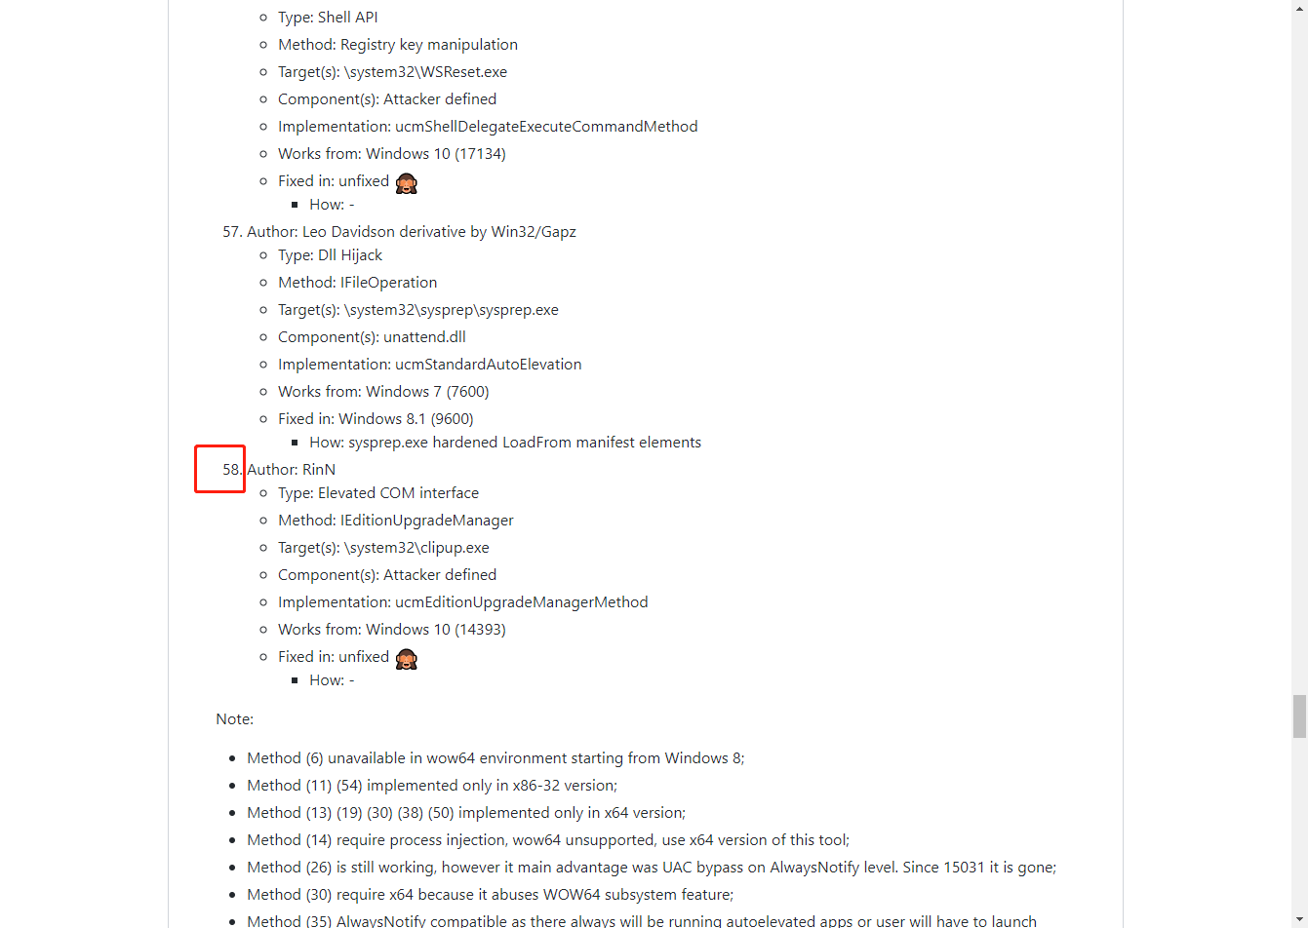
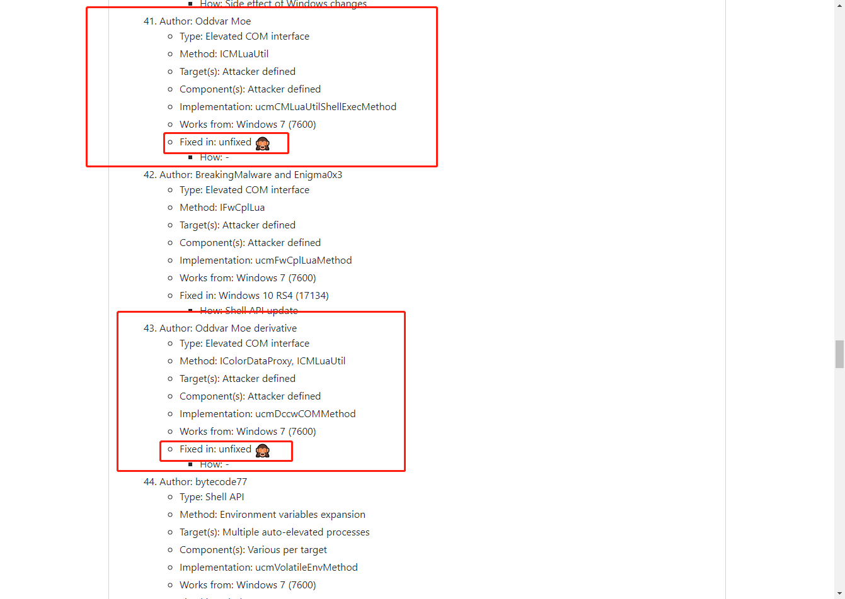
BypassUAC的终极对决
永不失效的方法（FFM）
集大成者UACME

Slide 17
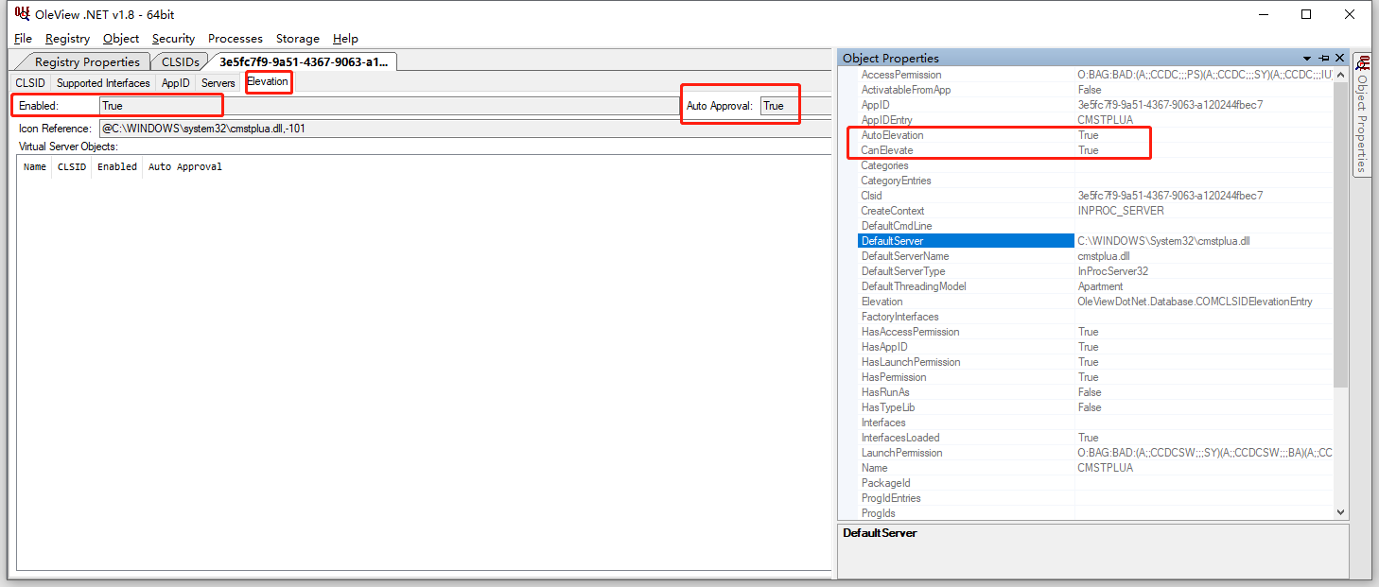
BypassUAC的终极对决
永不失效的方法（FFM）
Auto-Elevate

Slide 18
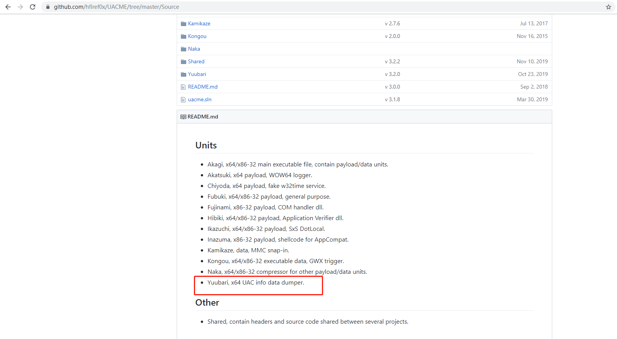
BypassUAC的终极对决
永不失效的方法（FFM）
Auto-Elevate

Slide 19
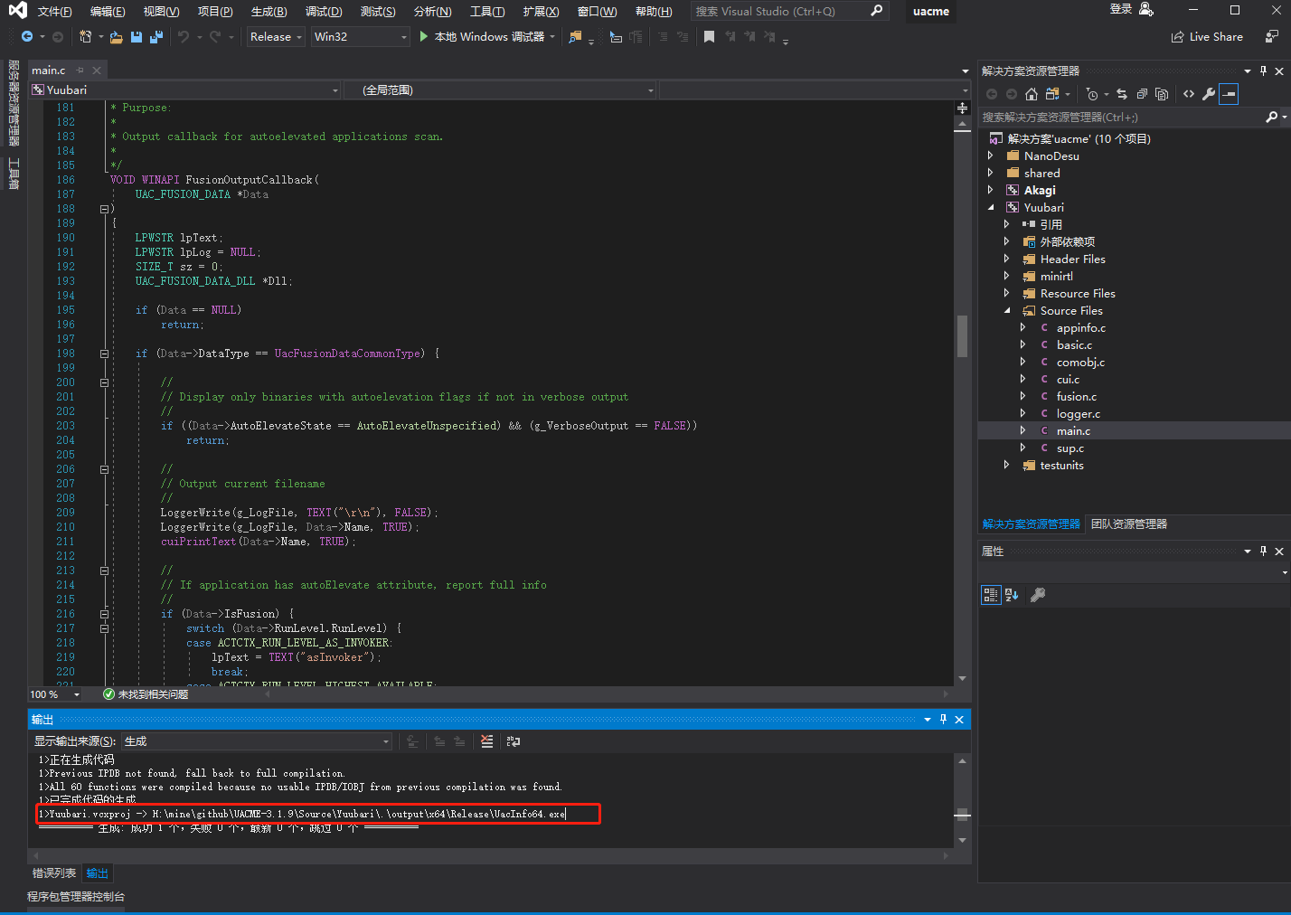
BypassUAC的终极对决
永不失效的方法（FFM）
Auto-Elevate

Slide 20
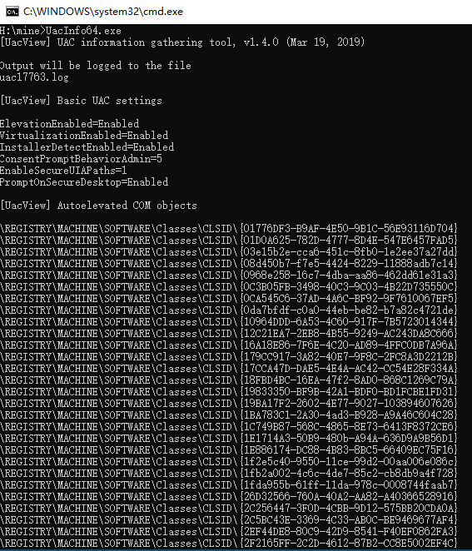
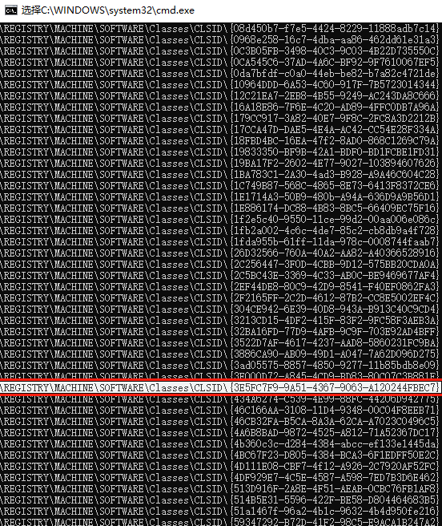
BypassUAC的终极对决
永不失效的方法（FFM）
Auto-Elevate

Slide 21
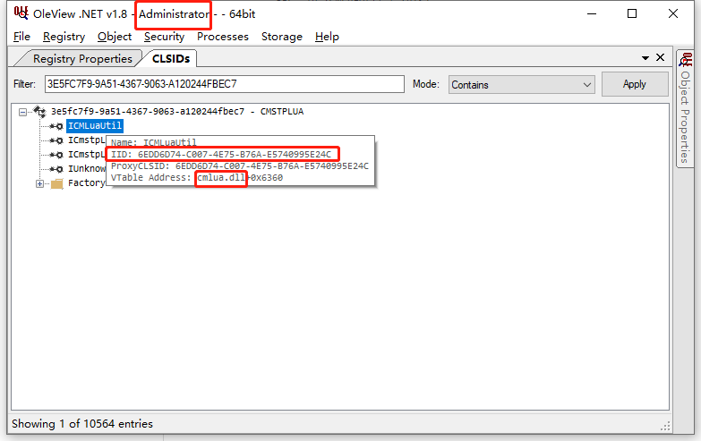
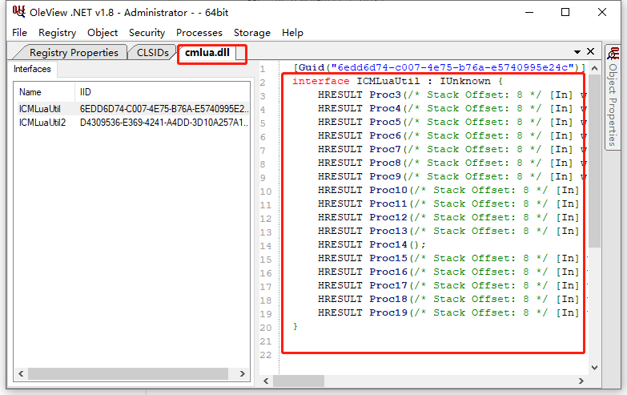
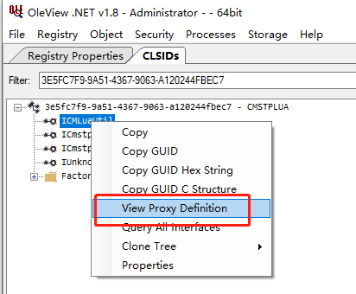
BypassUAC的终极对决
永不失效的方法（FFM）
Auto-Elevate

Slide 22
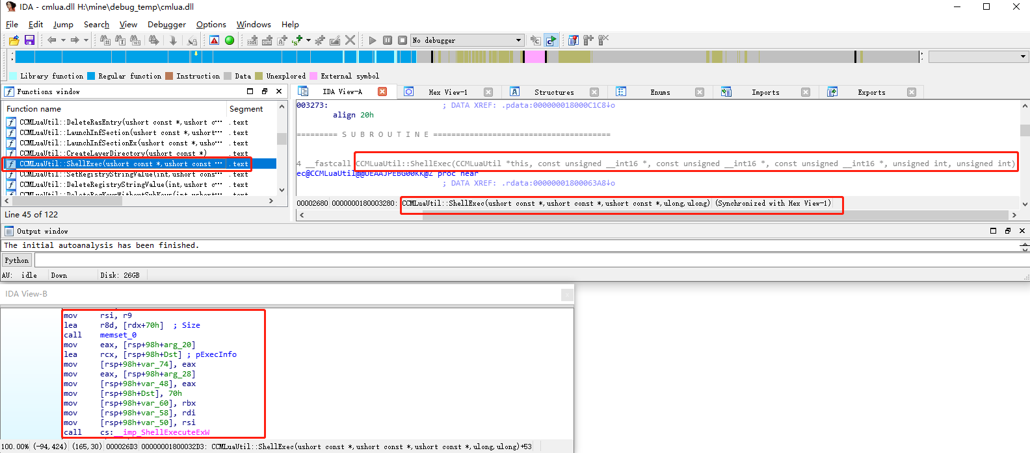
BypassUAC的终极对决
永不失效的方法（FFM）
Auto-Elevate

Slide 23
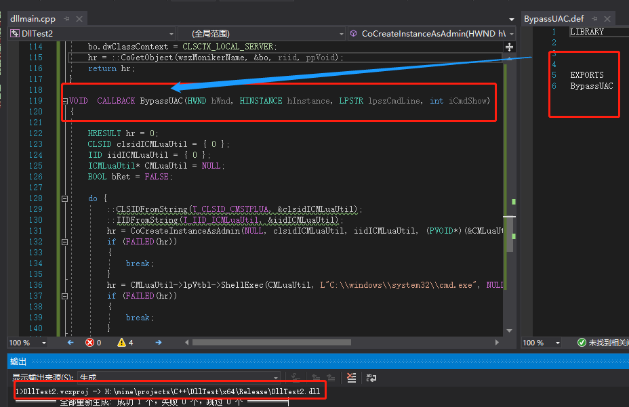
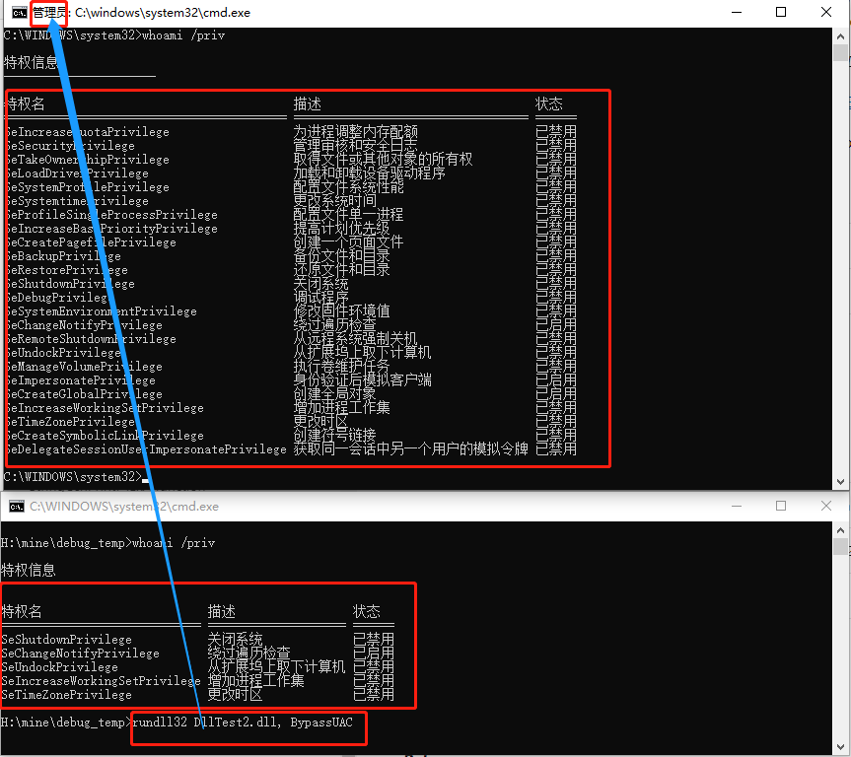
BypassUAC的终极对决
永不失效的方法（FFM）
Trusted Process
rundll32.exe是可信进程 ，还可以通过注入或者劫持的方式将DLL放入可信进程中执行

Slide 24
BypassUAC的终极对决
永不失效的方法（FFM）
Trusted Process
MasqueradePEB 大法
当创建具有“auto elevate”属性的COM对象时，操作系统使用PSAPI来获取发起此操作的进程的信息。
PSAPI是通过进程的PEB来获取这些信息的。
通过修改进程的PEB结构中的相关信息，伪装成“可信进程”，从而骗过操作系统直接提升至管理员权限
Rundll32.exe、
Explorer.exe、etc.
VOID supMasqueradeProcess(
_In_ BOOL Restore
)
{
PPEB Peb = NtCurrentPeb();
PWSTR ImageFileName, CommandLine;
。。。。。。
RtlAcquirePebLock();
。。。。。。
RtlInitUnicodeString(&Peb->ProcessParameters->ImagePathName, ImageFileName);
RtlInitUnicodeString(&Peb->ProcessParameters->CommandLine, CommandLine);
RtlReleasePebLock();
。。。。。。
}

Slide 25
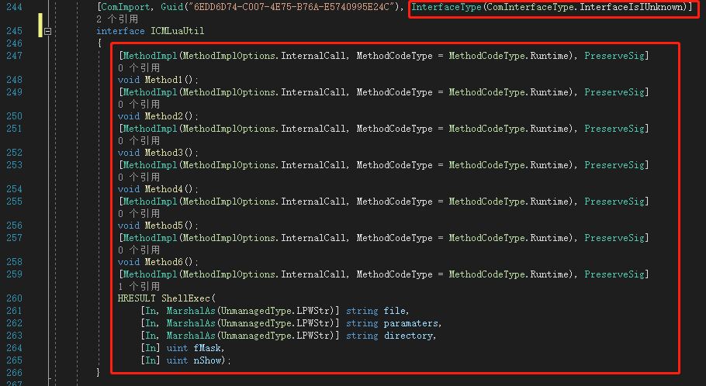
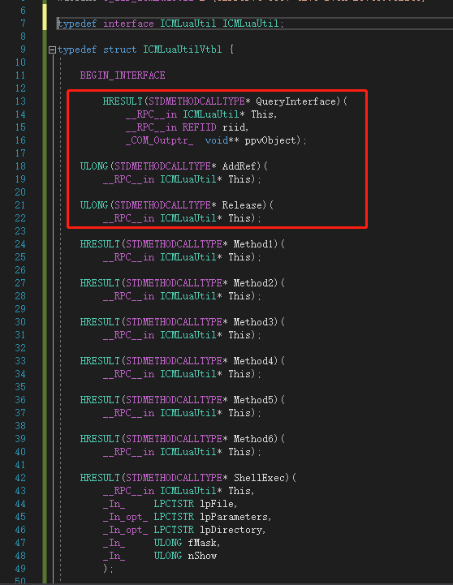
BypassUAC的终极对决
进阶挑战
将FFM转换成DotNet实现
将FFM的方法转换成DotNet实现的两个好处：
可以避免使用 Reflective Dll Injection
更加方便地 混淆、加密、Anti-XXX
代码复写的关键点：
接口定义复写

Slide 26
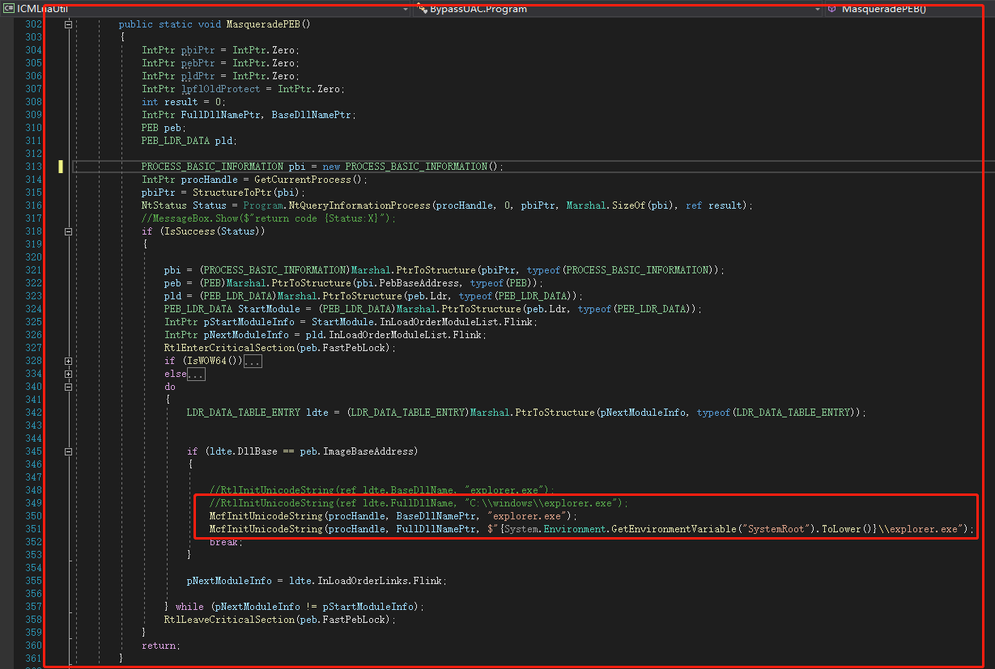
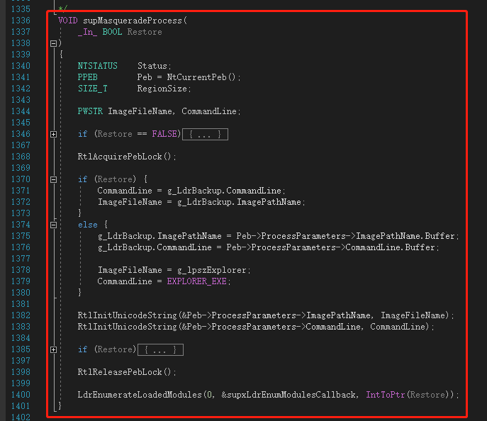
BypassUAC的终极对决
进阶挑战
将FFM转换成DotNet实现
代码复写的关键点：
Masquerade PEB

Slide 27
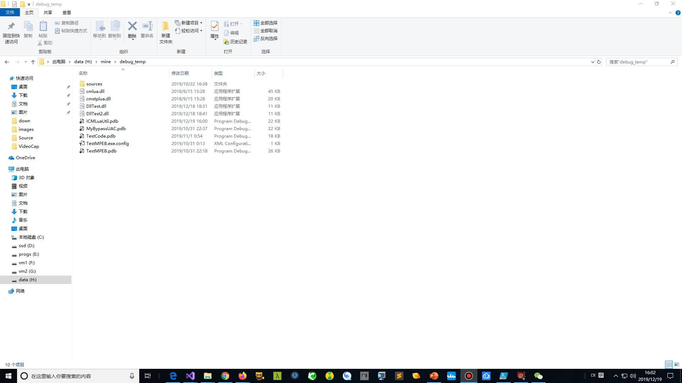
BypassUAC的终极对决
进阶挑战
将FFM转换成DotNet实现

Slide 28
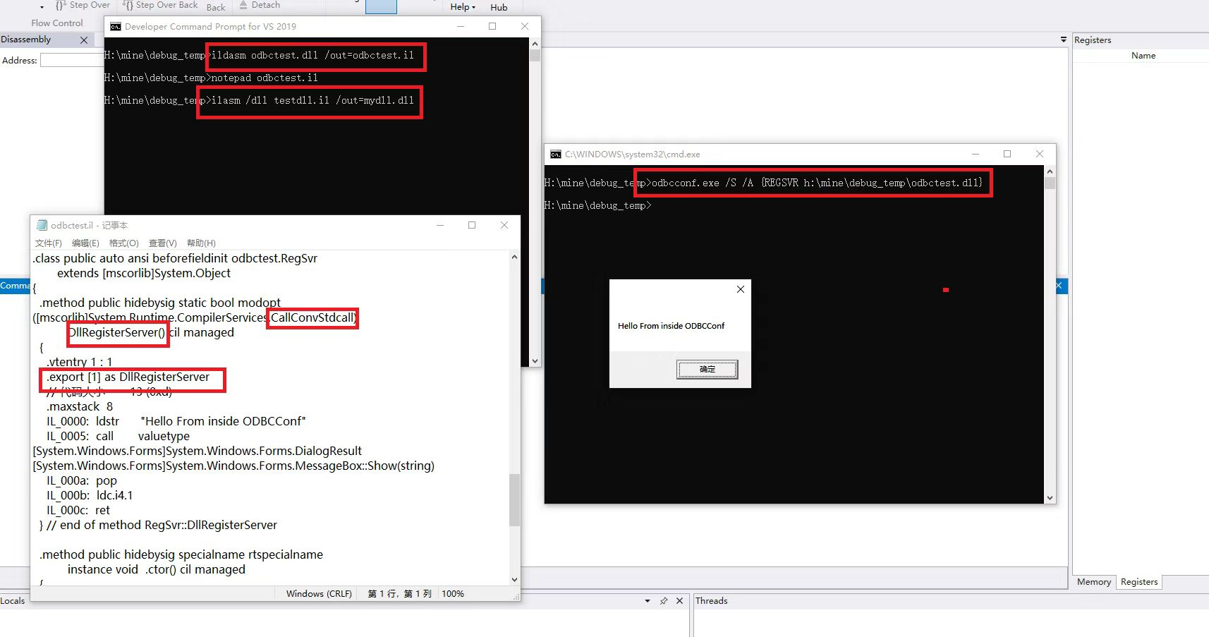
BypassUAC的终极对决
小Tip

Slide 29
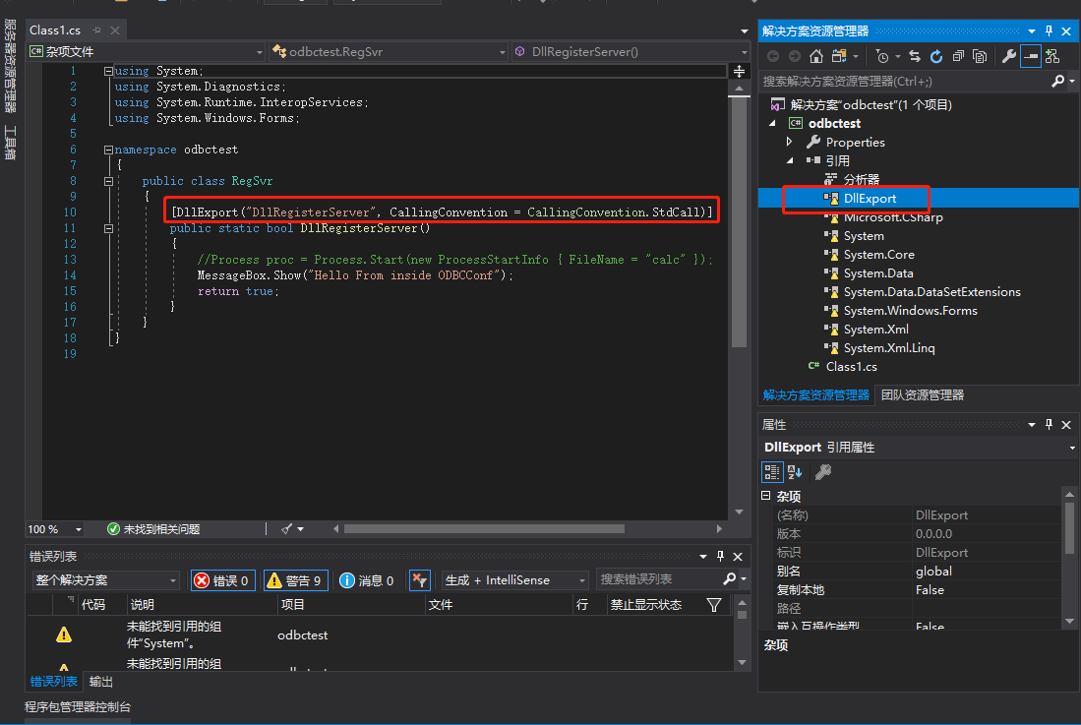
BypassUAC的终极对决
小Tip

Slide 30
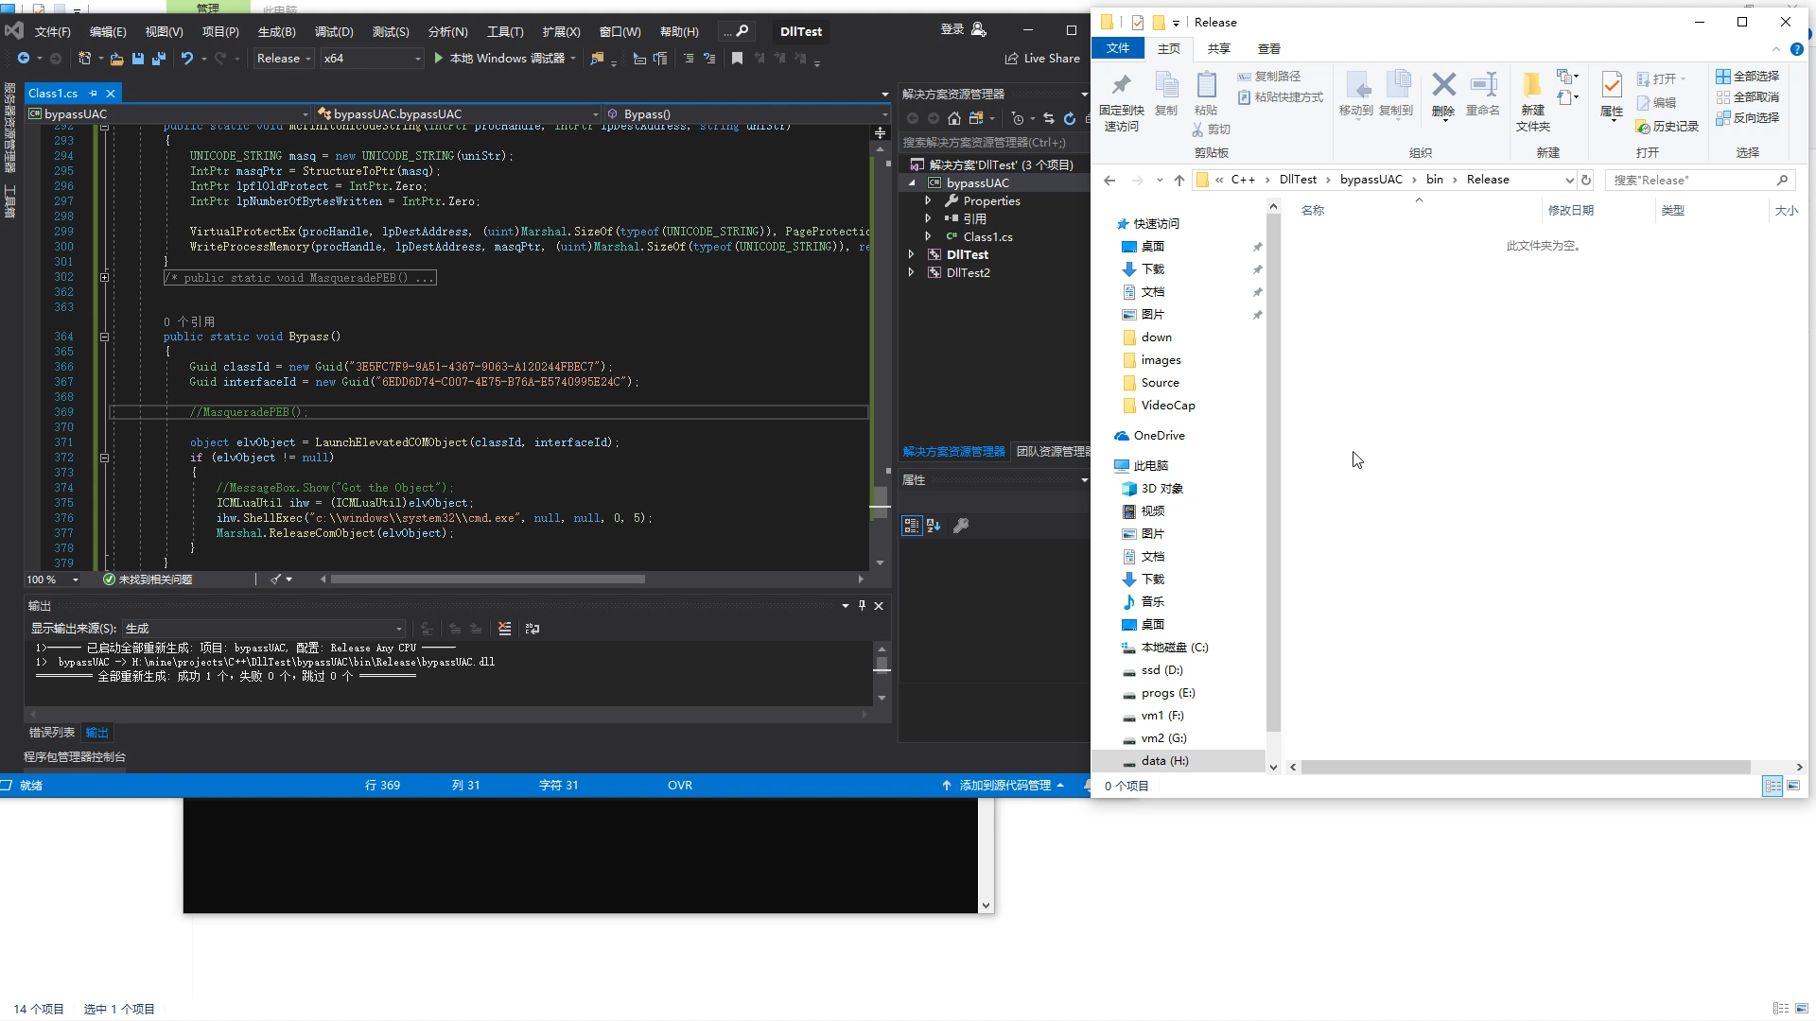
BypassUAC的终极对决

Slide 31
Thanks for your patience See you next time!
Moriarty@RedCore

